Slide 1


VAGON ELEKTRİK ELEKTRONİK BİLGİSİ

Slide 2

Yüksek Gerilim Sandığı ve Ana/Ara Kolon Hattı
Vagonlara üreteç kaynağından tatbik edilen enerji geri tekrar üreteç kaynağına döner. bu işlem UIC 552 kuplingler vasıtası ile canlı uç vagonların almaçlarına (trafoların primer sargılarına ve vagonun ısıtıcı tijlerine ) tatbik edilir. kaynağa geri dönüş ise almaçların (trafoların primer sargılarının ve tijlerin çıkışı) nötr uçları vasıtası ile vagonun şasesine baralar/kablolar vasıtası ile aktarılır. Vagonun şasesinden baralar vasıtası ile tekerin dingil başlarına ve teker vasıtası ile raya aktarılır. Ray üzerinden de kaynağa jeneratör vagonu ise demin bahsedilen güzergah üzerinden sabit tesis veya katener hattı ise ray ve üreteç kaynağı arası kablo ile bağlantısı yapılır.

Slide 3
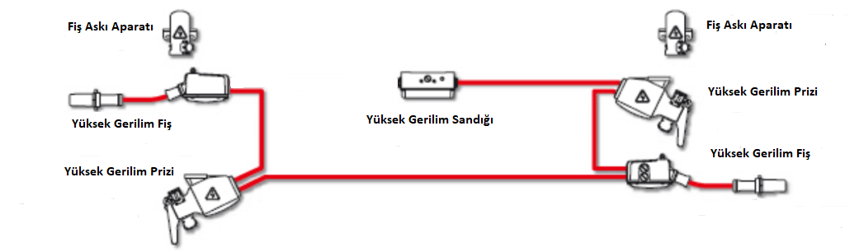
Yüksek Gerilim Sandığı ve Ana/Ara Kolon Hattı
Ana kolon hattından ayrılan 70 mm kesitli ara kolon hattı

Slide 4
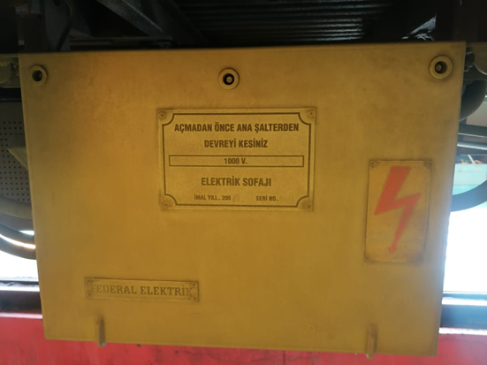
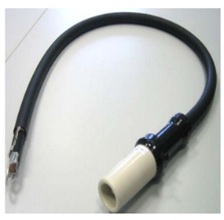
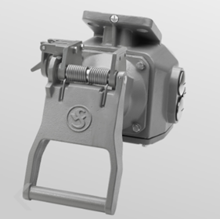
Yüksek Gerilim Sandığı ve Ana/Ara Kolon Hattı
Kapağı kapalı halde yüksek gerilim sandığı
Kupling (akupleman fişi)
Priz

Slide 5
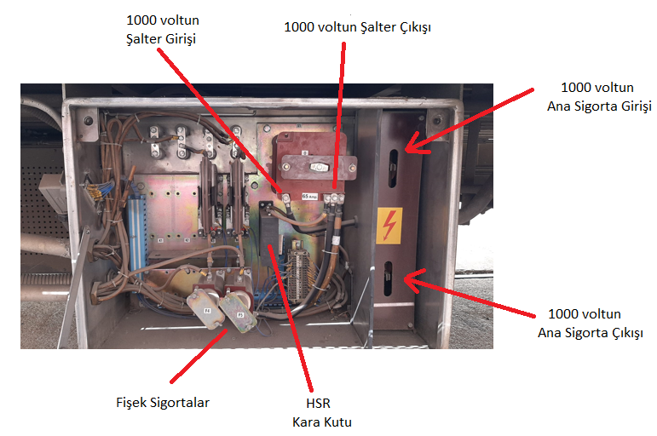
Yüksek Gerilim Sandığı ve Ana/Ara Kolon Hattı
YGS sandığı (pulman vagon)

Slide 6
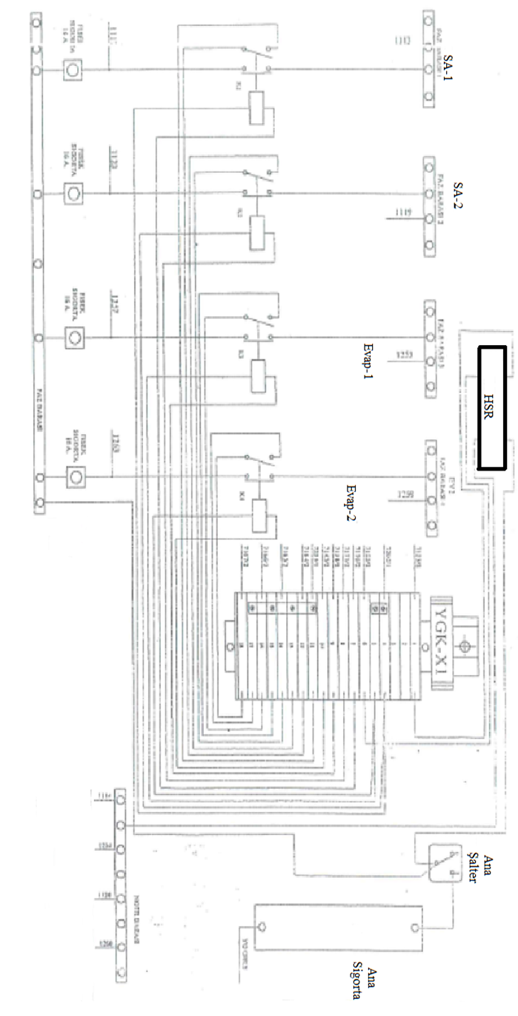
Yüksek Gerilim Sandığı ve Ana/Ara Kolon Hattı
Yüksek gerilim sandığı hat şeması

Slide 7
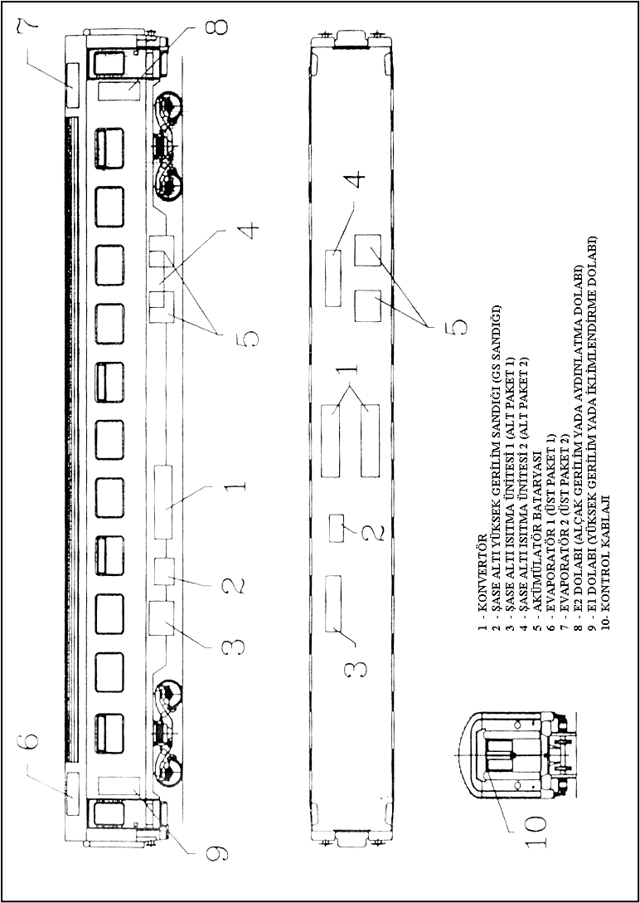
Yüksek Gerilim Sandığı ve Ana/Ara Kolon Hattı
Vagon sandıklarının yerleri ve görüntüler

Slide 8
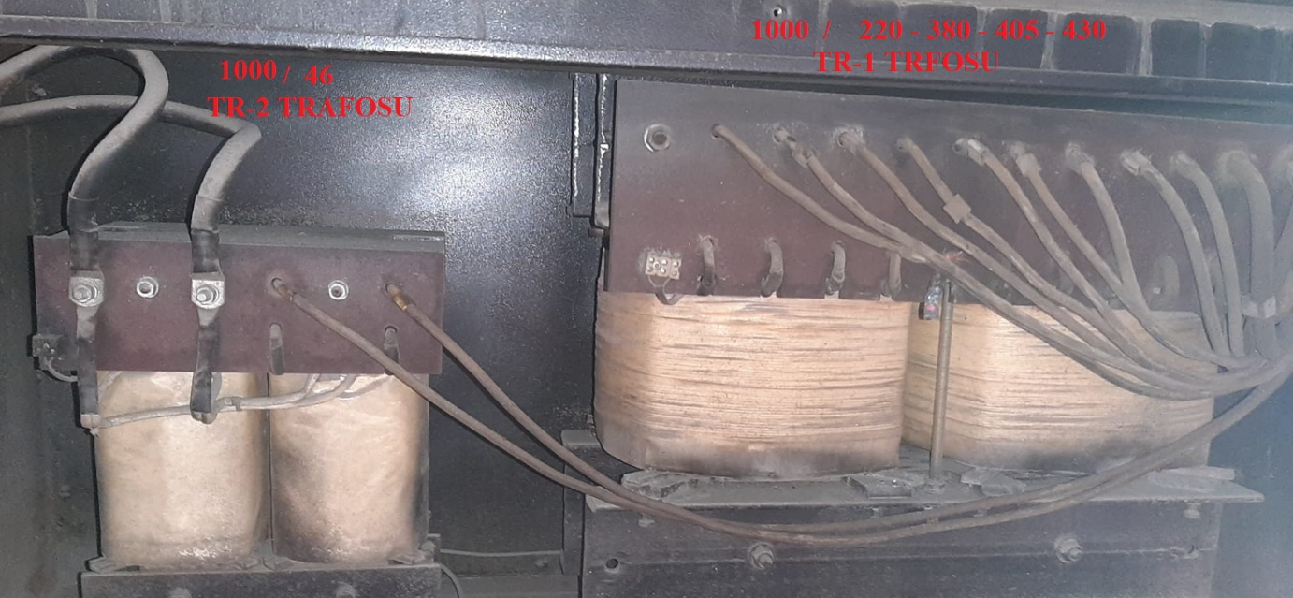
Yüksek Gerilim Trafoları

Slide 9
Yüksek Gerilim Trafoları
TR-1 trafosu:
Yüksek gerilim sandığından gelen 1000 volt AC ilk önve 70 Amper sigorta dan geçer. Daha sonra da YG1 kontaktöründen geçerek trafoya gelir. Çok çıkışlı bu trafolardan 220V, 430V,405V,380V çıkışlar alınmaktadır. Bu trafonun projelerdeki ismi TR1 olarak geçmektedir. TR1 trafosu çıkarttığı 220 volt ile prizler ve mini barları beslediği gibi 380 vot çıkışı ile de cam önü tijlerini beslemektedir. Aynı zamanda 405 volt çıkış ile de DRV-1, DRV-2, DRV-3 ve DRV-4 sürücülerini besler.
TR-2 Trafosu:
Yüksek gerilim sandığından gelen 1000 volt AC 25 Amperlik F2 sigortasından geçer. Daha sonra da YG2 kontaktöründen geçerek trafoya gelir. TR2 olarak adlandırılan bu trafoya 1000 volt AC girer ve 46 Volt AC çıkar. Bu trafo vagonun 24 VDC kısmını besler.
TR-3 Trafosu:
Bu trafoların yanı sıra 1000 volt girişli referans trafosu da bulunmaktadır. Giriş devresinde 500mA lik protistör sigorta bulunmaktadır. 500W gücünde olup 1000 / 11 ve 21 volt çıkışlıdır. bu trafo KRT5 üzerinden kartların DC beslemesini sağlar ve aynı zamanda HSR vasıtası ile 1000 volt var bilgisini E1 panosuna göndermektedir.

Slide 10
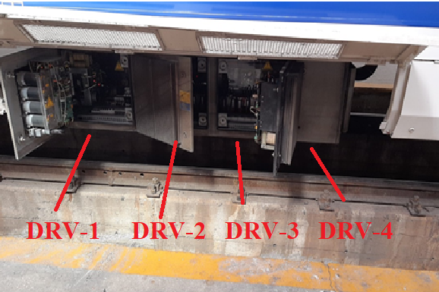
Konvertörler
DRV1 ve 2 Vagonun (E1) tarafındaki klima sistemini (kompresör ve fanları) birbirinin yedeği olarak çalışırlar. DRV3 ve 4 ise (e2 )tarafındaki klima sistemini besler.

Slide 11
Konvertörler
Yüksek Gerilim sandığından gelen 1000 volt AC 3 kola ayrılır.
1.Kol
F1 sigortası üzerinden 70 Amp sigorta dan geçerek TR1 trafosuna gelir ve 1000 Volt AC / 410Volt -220 volt olarak çıkış verir. (DRV) sürücüleri besler.
2.Kol
F2 sigortası üzerinden 25 Amp sigorta dan geçerek TR2 trafosuna gelir ve 1000 Volt AC / 46 volt AC çıkışı ile DC şarj bloğuna gider.
3.Kol
F3 sigortası üzerinden 0,5 Amp sigorta dan geçerek TR3 trafosunna gelir ve 1000 Volt AC / 11-21 Volt AC Referans trafosundan çıkarak krt5 kartını besler aynı zamanda HSR ler aracılığı ile 1000 volt mevcut sinyalinin oluşmasını sağlar.

Slide 12
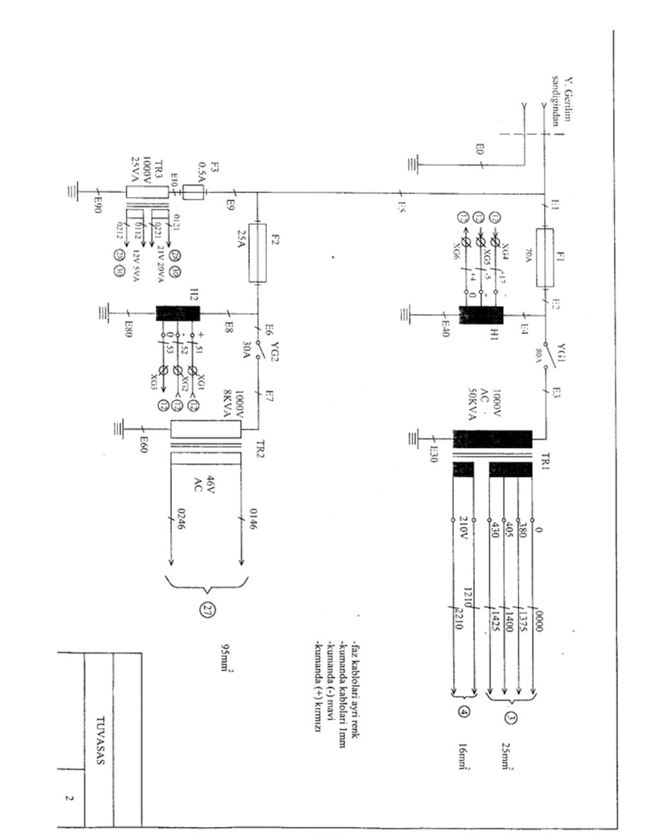
Konvertörler
Konvertör tek hat şeması

Slide 13
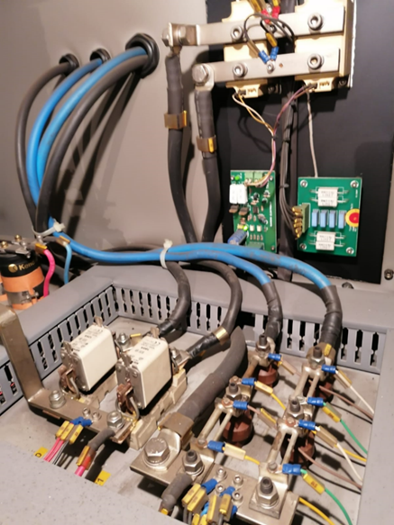
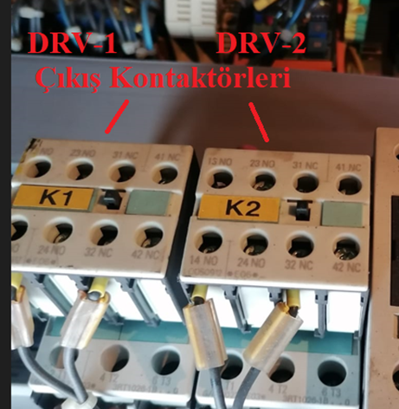
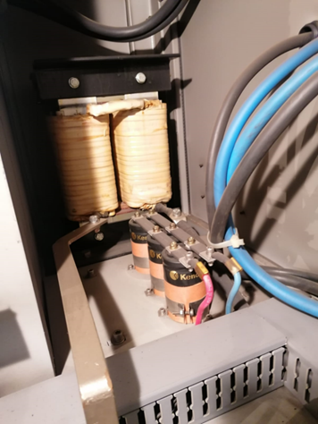
Konvertörler
F20 ve F21 sigortaları ve 24 VDC şarj kısmı gösterimi
DRV-1 ve DRV-2 çıkış kontaktörleri
Şok trafosu

Slide 14
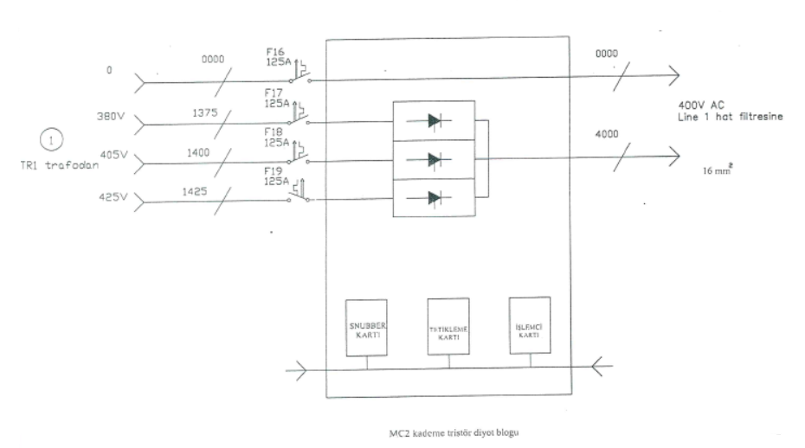
Konvertörler
TR1 trafosu bağlantı şeması

Slide 15
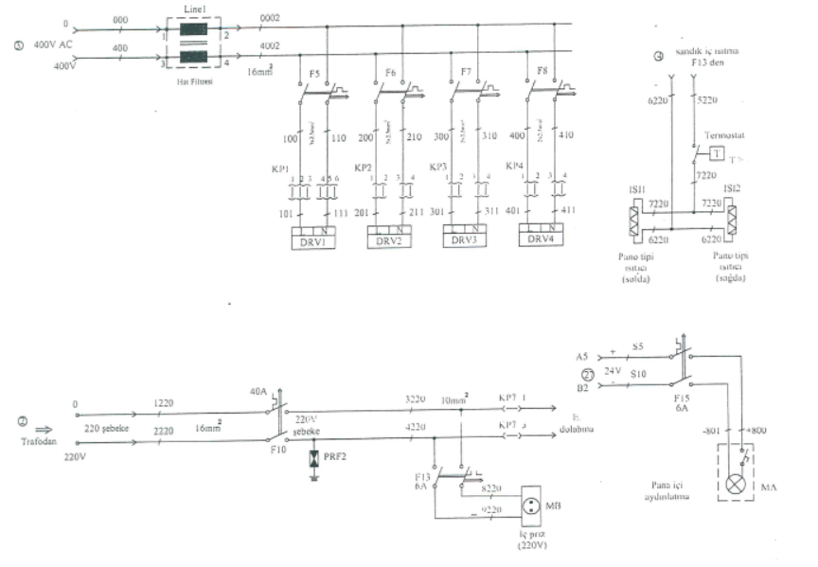
Konvertörler
TR1 çıkışı DRV güç bağlantı şeması

Slide 16
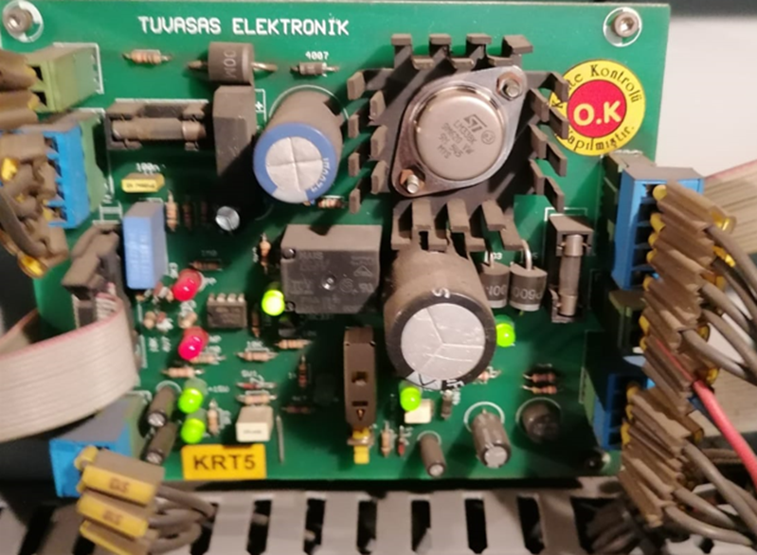
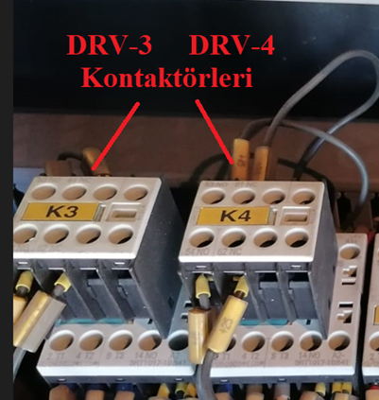
Konvertörler
KRT-5 start kartı
DRV-3 ve DRV-4 çıkış kontaktörleri

Slide 17
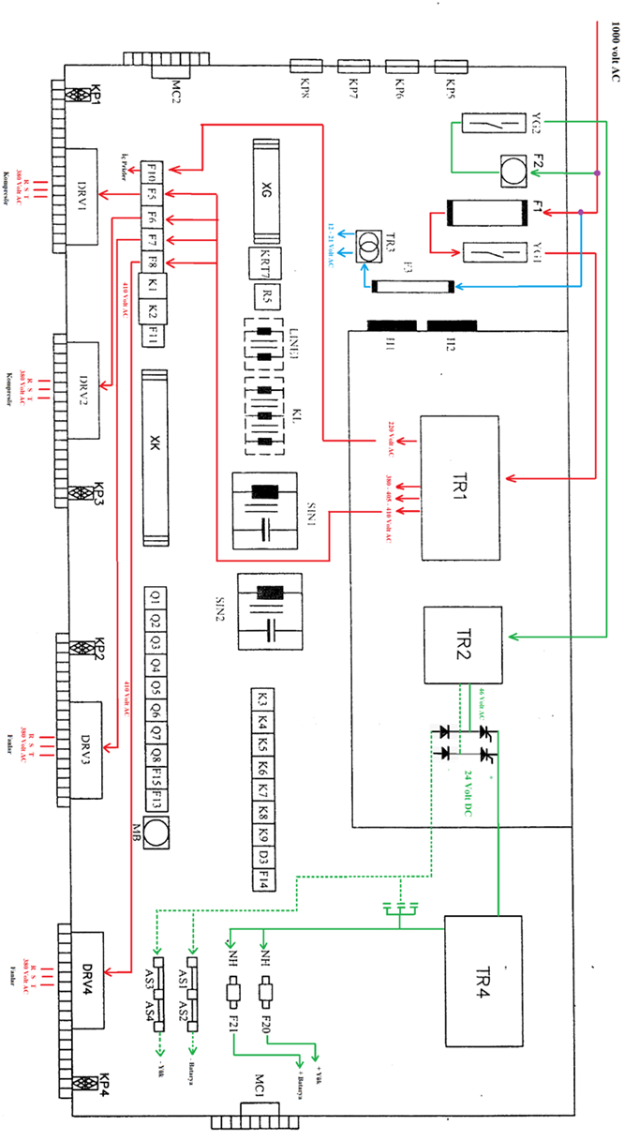
Konvertörler
Konvertör güç devre şeması

Slide 18
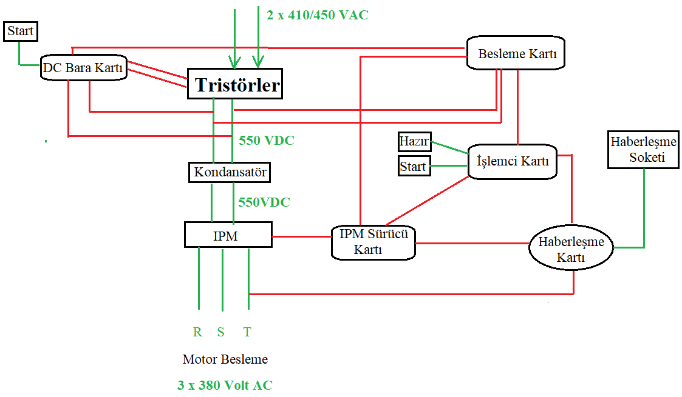
Konvertörler
Sürücü haberleşme şeması

Slide 19
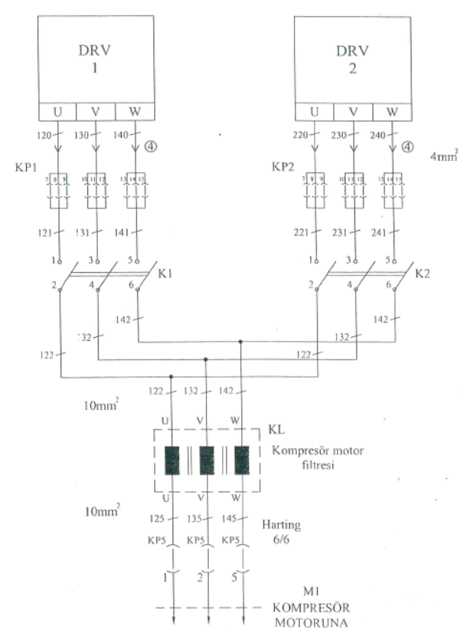
Konvertörler
DRV-1 ve DRV-2 güç devresi kontaktörler bağlantı şeması

Slide 20
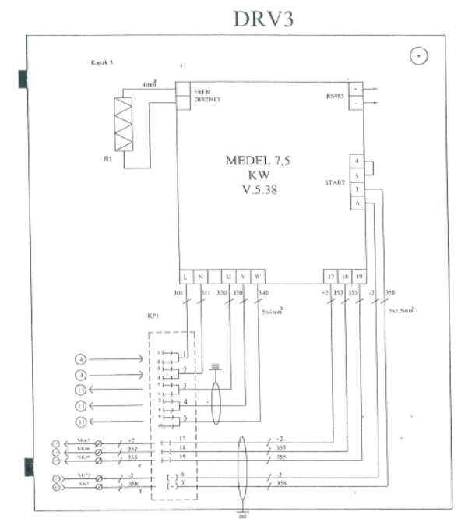
Konvertörler
DRV-3 devre şeması

Slide 21
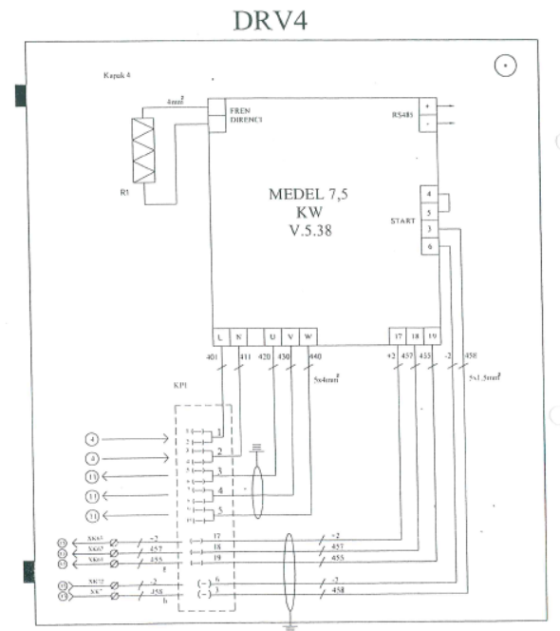
Konvertörler
DRV-4 devre şeması

Slide 22
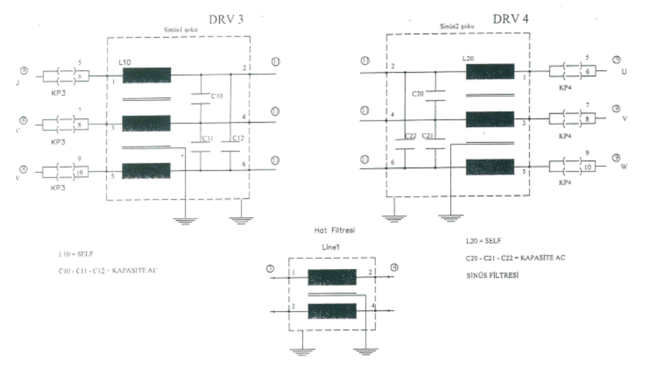
Konvertörler
DRV-3 ve DRV-4 hat şeması

Slide 23
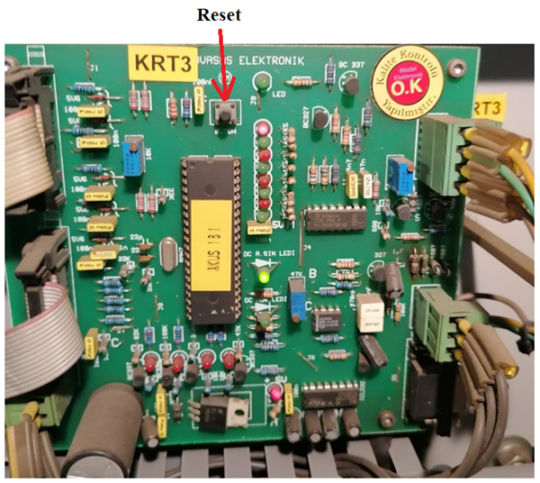
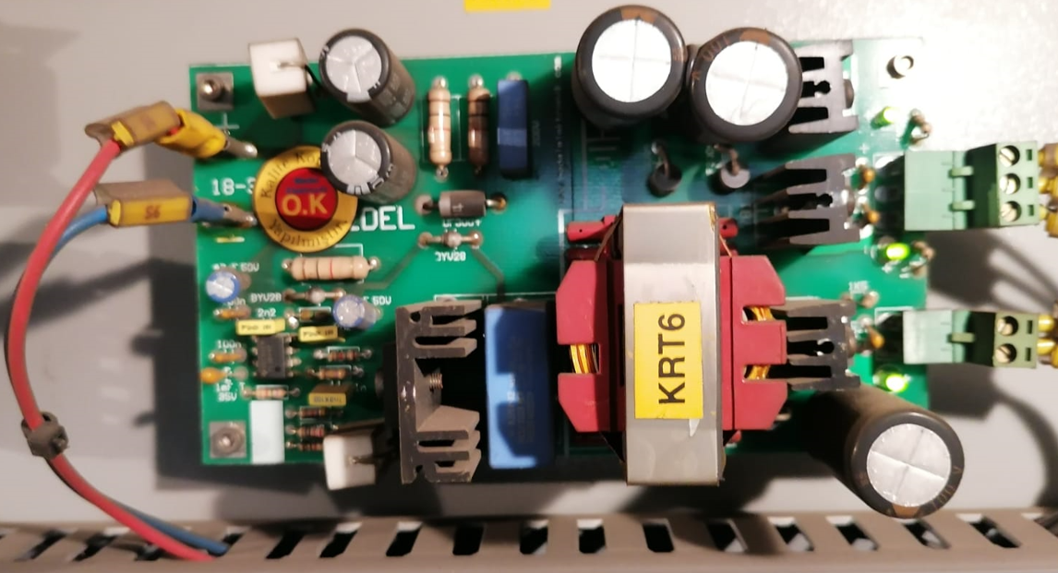
Konvertörler
KRT-6 DC besleme kartı
KRT-3 mikro işlemci kartı

Slide 24
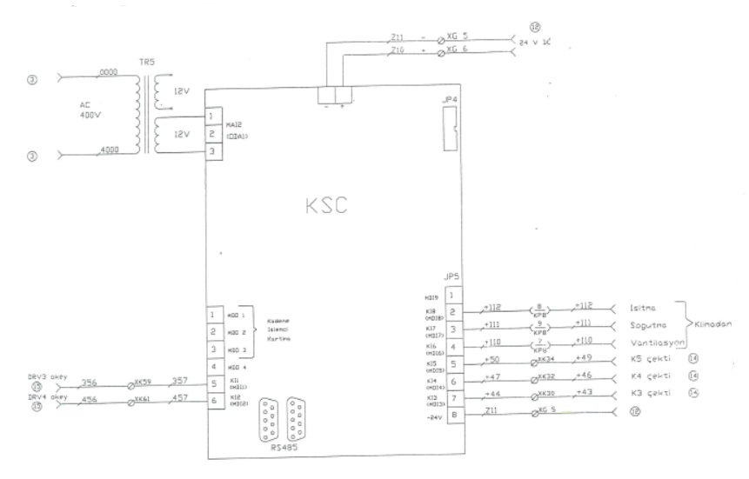
Konvertörler
KSC Kartı sistem bağlantı şeması

Slide 25
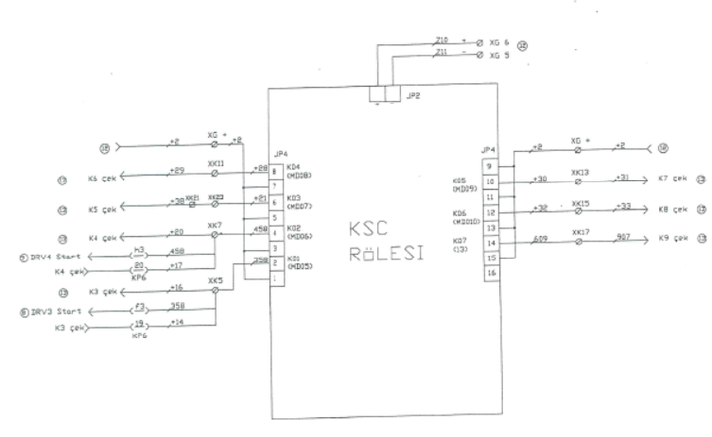
Konvertörler
KSC Röle kartı sistem bağlantı şeması

Slide 26
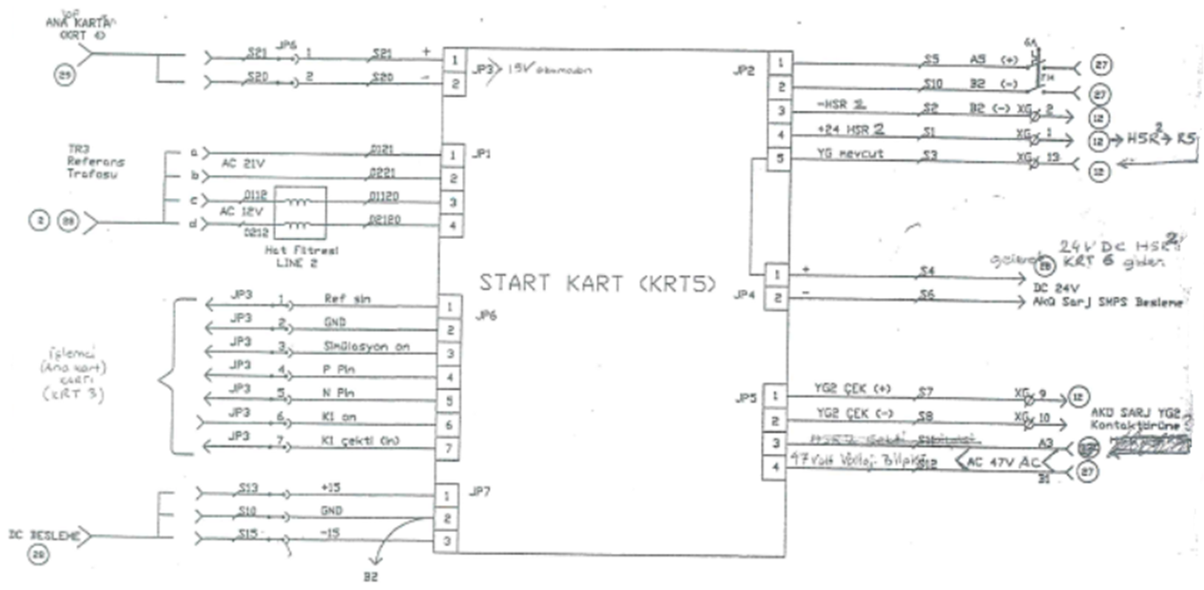
Konvertörler
KRT-5 Start kartı sistem bağlantı şeması

Slide 27
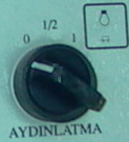
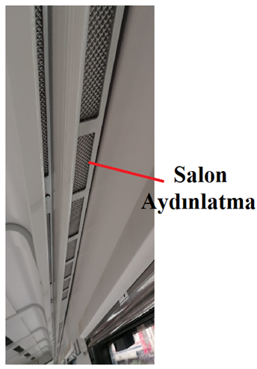
Aydınlatma
Aydınlatma anahtarı
0-Kapalı
1/2-Yarım
1-Tam

Slide 28
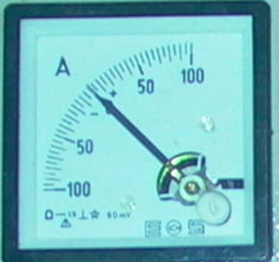
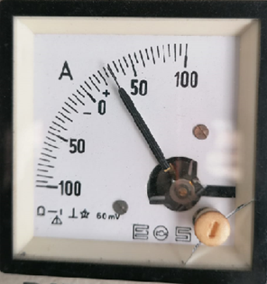
Aydınlatma
Batarya şarj göstergesi

Slide 29
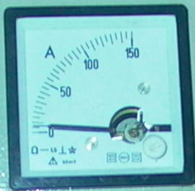
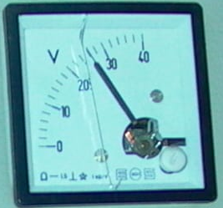
Aydınlatma
DC yük akım göstergesi
Batarya gerilimi

Slide 30
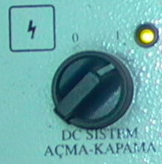
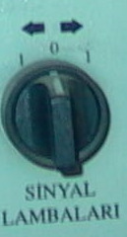
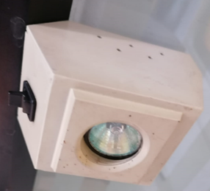
Aydınlatma
Sinyal lambaları
Okuma lambaları
DC sistem açma kapama

Slide 31
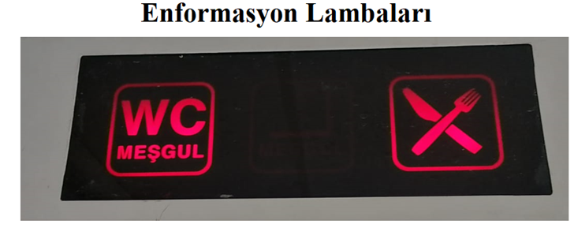
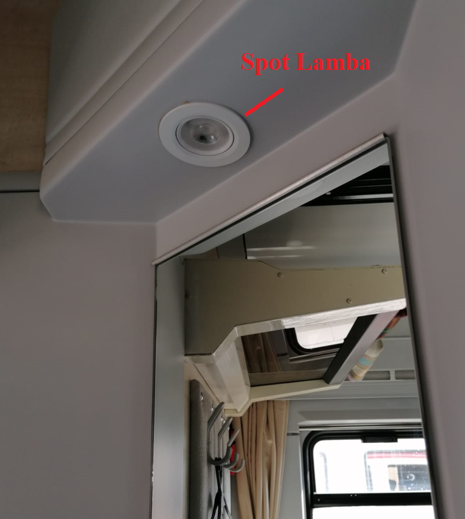
Aydınlatma
Enformasyon lambaları
Spot lamba

Slide 32
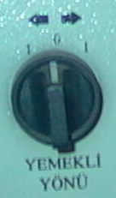
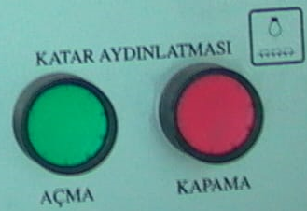
Aydınlatma
Yemekli yönü pako şalter
Katar aydınlatması

Slide 33
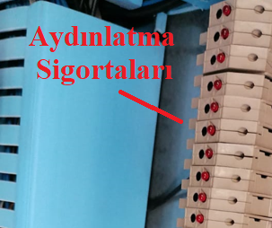
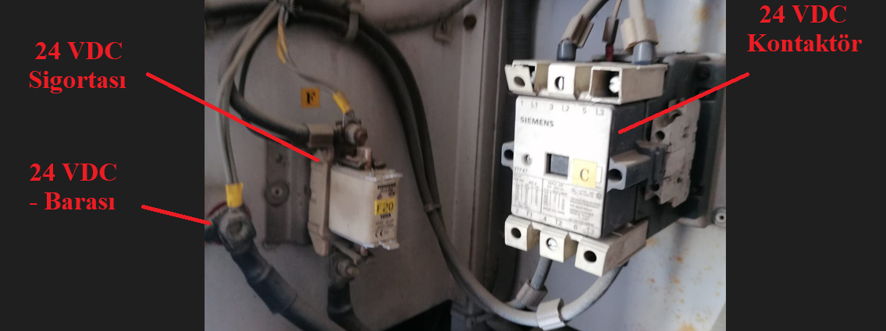
Aydınlatma
Aydınlatma sigortaları
E-2 pano içi 24 VDC kontaktörü

Slide 34
Aydınlatma Arızalarında Yapılabilecekler
Vagonda Konvertör 24 Volt DC çıkışı yok ise;
Projede görüldüğü üzere yeşil renkte belirtilen 24 Volt DC besleme ünitesi kontrol edilmelidir. Konvertör DC çıkış vermiyor ise KRT 3 kartını Resetleyin.
Konvertör 24 Volt DC çıkışı vermiyor ise aküler deşarj olana kadar sistem çalışır daha sonra da vagon karanlık olduğu gibi diğer sistemler de çalışamaz hale gelir.
Sistemde ki bir arızadan dolayı DC den aşırı akım çekmesi ya da Akülerin arızalı olup fazla akım çekmesi durumunda Konvertör DC çıkışına zarar verebilir.
KRT 6 (şarj ünitesine ait kartların beslemesini regüle ederek besler) kontrol edilmelidir.

Slide 35
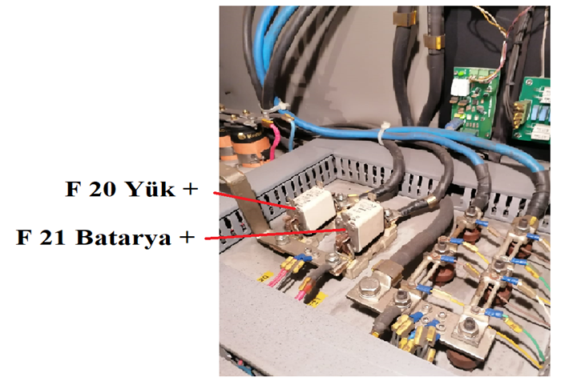
Aydınlatma Arızalarında Yapılabilecekler
Konvertör DC çıkış ünitesi

Slide 36
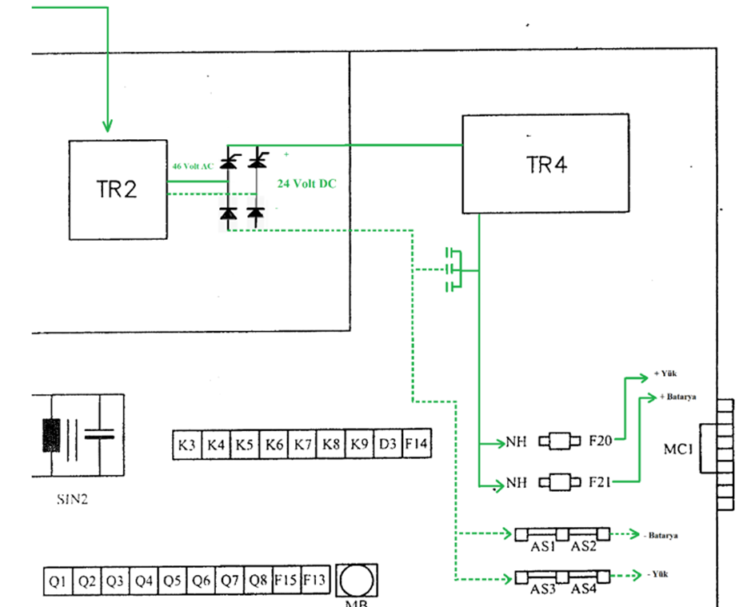
Aydınlatma Arızalarında Yapılabilecekler
Konvertör DC çıkış ünitesi enerji şeması

Slide 37
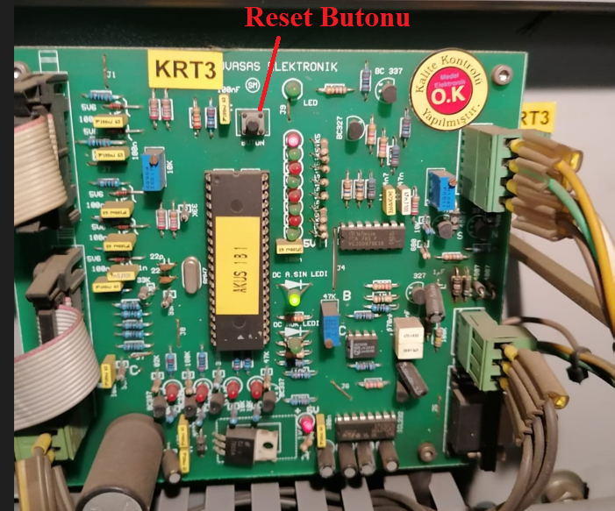
Aydınlatma Arızalarında Yapılabilecekler
KRT-3 Kartı

Slide 38
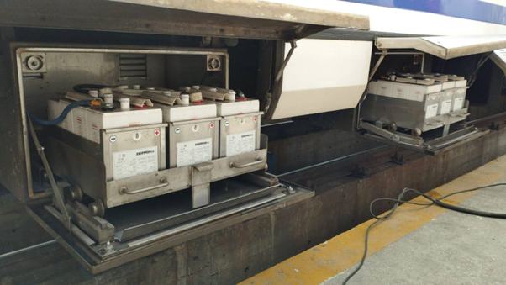
Akümülatör Bataryaları
Akümülatör bataryaları vagonlarının şasesinin altına asılı sandıkların içindedirler ve 6 grup olarak 24 VDC 300 Ah kapasiteye sahiptir

Slide 39
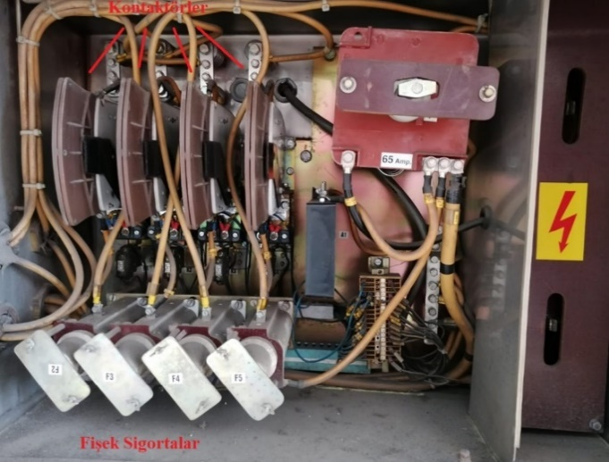
Isıtma Sistemi
Klimalı yolcu vagonlarında vagon ısıtması iki bölümden yapılır. Üst paket ısıtma (Evaporatör)
iki kısımdır. Evaporatör-1 ve Evaporatör-2. Her biri 9kW ısıtma gücündedir. Alt paket ısıtma (HVC) iki kısımdır. HVC-1 ve HVC-2 her biri 11kW gücündedir. Üst ve alt paket ısıtma sistemi çalışma durumu Mikro İşlemci panelinden takip edilmektedir
Yüksek gerilim sandığı

Slide 40
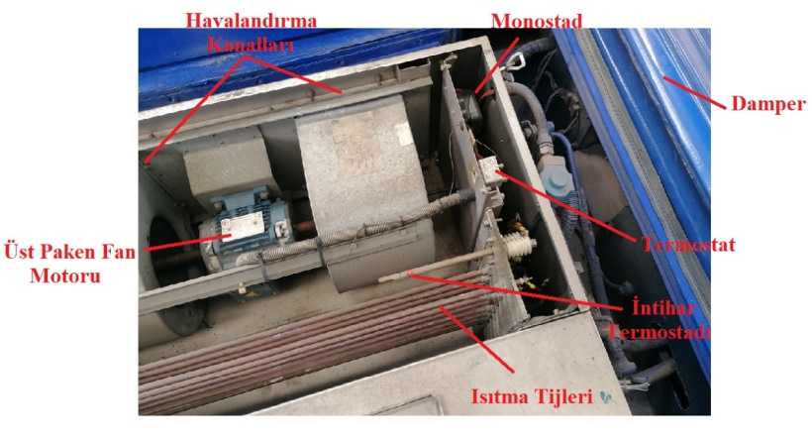
Üst Paket Isıtma
Emniyet devre elemanları:
Termostad: Ayarlanan sıcaklığı (120 C) geçtiği anda kumanda normalde kapalı kontağını açarak Mikro İşlemciyi uyarır ve hazne içinde sıcaklık arttığı için kontaktörün çekmesini engeller.
Monostad: Motor çalıştığı anda motor davlumbazı önünden uzanıp monostada bağlı hortumun içinden gelen hava basıncı (0.02 bar) sayesinde Monostad ın Normalde açık kontağı kapanır. Açık kontağında bekleyen 24 VDC kontağın kapanması ile Mikro İşlemciye motorlar çalıştı bilgisi gönderir.
İntihar (kısa devre.) termostadı: İçinde kurşun olan ve yay ile kurulan bir parçadır. Evaporatör içindeki sıcaklık intihar termostadı içindeki kurşunu eritecek sıcaklığa ulaştığında (120C), yay tarafından itilerek üzerinde bulunan 1000 voltu şaseye vurur ve kısa devre yaptırır.

Slide 41
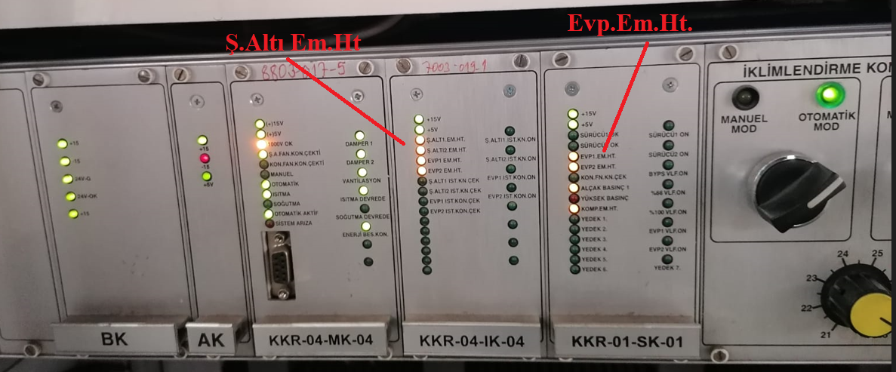
Üst Paket Isıtma
Klima paneli (jaklı)

Slide 42

Alt Paket Isıtma HVC
Alt paket HVC ısıtma 1000 volt AC ile yapılmaktadır. Tij grubu 11 Amper akım çekmektedir. Aşağıdaki şekilde HVC ünitesi görülmektedir. Her bir pakette 2 adet olmak üzere toplam 4 adet alüminyum filitre vardır. Bu filitreler kış aylarında düzenli olarak temizlenmelidir. HVC Isıtma sistemi Güç ve Emniyet devre elemanları olarak iki kısma ayrılır.

Slide 43

Alt Paket Isıtma HVC
HVC Alt ısıtma paketi

Slide 44

Alt Paket Isıtma HVC
Evp-1 ve Evp-2 emniyet devresi bir (1) olmak zorunda. Şayet sıfır ( 0 ) olduğu taktirde ısıtma olmaz. Bu durumda Emniyet devre elemanları kontrol edilir. Kontrol edilecek elemanlar:
Monostad, Termstad, Mikro İşlemci, Haberleşme kabloları, 1000 volt kontaktör swichi

Slide 45
Güç Devre Elemanları
1000 Volt Kontaktörü: Yüksek Gerilim Sandığı (YGS) içinde bulunur. Her ısıtma paketi için 1 adet kontaktör olmak üzere Toplam 4 adet vardır. Kontağının geçirir durumda olması gerekmektedir. Kontaklarından 1000 volt geçer.Bobini 24 VDC dir. Kontaktör altındaki swich de Mikro işlemciye kontaktör çekti bilgisini gönderir. Çekti bilgisi gitmez ise Mikro İşlemci kontaktörü çektirmez. Emniyet devresi bir (1) olduğunda Mikro İşlemci tarafından çektirilir.
Fişek sigorta: Yüksek Gerilim Sandığı (YGS) içinde bulunur. Her ısıtma paketi için 1 adet fişek sigorta olmak üzere Toplam 4 adet vardır. 16 Amper değerindedir. Fişek sigorta değiştirilmesine rağmen atıyorsa intihar termostadı,tijler ve kablo hattı kontrol edilmelidir.
Fan Motoru: Her bir Üst pakette birer tane toplam iki (2) fan motoru bulunmaktadır. Her bir alt pakette ikişer tane toplam dört (4) fan motoru bulunmaktadır. 380 AC trifaze motordur. Isıtma paketi devreye girmeden ilk önce çalışan devre elemanıdır. Boş çalışması Vantilasyon yapması anlamına gelir. Mikro İşlemci Motorların çalıştığını monostat ın gönderdiği bilgi ile öğrenir.
Vantilasyon yapmaz ise Emniyet devresi bir (1) olmaz. Vantilasyon olmaz ise Mikro işlemci ısıtma emrini vermez.

Slide 46

İklimlendirme Kontrolü
Otomatik çalışma modu
En verimli çalışma şeklidir. Termostat tan ayarlanan ve istenen sıcaklık değerinde vagon ısısını tutmaya çalışır. Vagon Otomatik modda ısıtma isteği gönderirse; Vagon Vantilasyon yapar Vantilasyon esnasında ısıtma sistemi emniyet devrelerini kontrol eder. Emniyet devrelerinde sorun yok ise önce üst paket ısıtma sitemini devreye alır. Vagona ısıtma daha çok gerekli ise alt paket ısıtma sistemini de devreye alır.İstenen sıcaklığa geldiğinde alt paket ısıtmaları devreden çıkartır.
5.3.2. Manuel çalışma modu
Manuel Moda alma: Elektrik dolabında bulunan otomatik-of-manuel kademeli pako şalter manuel pozisyonuna alınır. Daha sonra da sağında bulunan ısıtma-of-Soğutma pako şalteri ısıtma kademesine alınarak vagon manuel ısıtma moduna alınmış olunur.

Slide 47


İklimlendirme Kontrolü
Sıcaklık sensör kelmensleri
Mikro işlemci master kart genel görüntüsü

Slide 48

İklimlendirme Kontrolü
Klima kartları ve klima röle kartları

Slide 49

İklimlendirme Kontrolü
Vagon klimanın çalışma durumunu Klima E-1 Panosu içinde bulunan Master-Isıtma ve Soğutma kartları ve röle kartları le kontrol eder. Vagon ısıtma yaptığından Konvertörün çalışması açısından sadece fan motorları devrede olacak. Bu nedenle tvs-m10 serisi vagonlarda 4 kapaklı konvertörlerde: DRV-3 veya DRV-4 den birini kullanacaktır. DRV-3 seçilmiş ve fanlar DRV-3 den beslenmektedir. Şayet DRV-3 arızalı olsaydı DRV-4 devreye girecekti. Yaz –kış DRV-3 ve DRV-4 devrede olmak zorundadır. K serili vagonlarda 3 kapaklı konvertörlerde ise enaz bir kapağın devrede olması gerekmektedir. N13 serisi vagonlarda (4 kapaklı) ise drv1 veya 2 ve drv3 veya 4 nolu kapakların çalışır durumda olması gereklidir. Bu gruplardan biri çalışmazsa vagonun yarısı ısıtma döneminde soğuk, soğutma döneminde sıcak olur.
Konvertör durum sayfası

Slide 50

İklimlendirme Kontrolü
DRV-3 Çalışma durumu

Slide 51
Emniyet Devresi Elemanları
Monostat ( Alt ısıtma paketi HVC-1 ve HVC-2 de birer tane )
Monostat ( Üst Isıtma Paketi Evap-1 ve Evap-2 içinde birer tane )
Termontat ( Üst Isıtma Paketi Evap-1 ve Evap-2 içinde birer tane )
Termontat ( Alt ısıtma paketi HVC-1 ve HVC-2 de birer tane )
Fan termostadı :Evaporatöt fan motorlarında 1 er adet olmak üzere 2 adettir. (salyangoz fanlarda termokupul yoktur.) İntihart termostadı alt ve üst ısıtma kabinlerinde 1er adet olmak üzere 4 adettir.

Slide 52
Farklı Arıza Durumları
Hava çok soğuk ve vagonun alt paketlerinden birinden veya her iki taraftan da ısıtma yapmıyor ve soğuk üflüyorsa;
Aşağıda yazılı maddeler tek tek değerlendirilip göz önüne alınarak arıza tespiti yapılır.
Master kart ( elektrik dolabında)
Isıtma kartı ( elektrik dolabında)
Sıcaklık sensörleri
Emniyet devre elemanları (Arızalı paket içerisinde bulunan monostat-termostat)
Güç devre elemanları ( YGS sandığı içinde bulunan kontaktör-fişek sigorta-intihar termostadı ve ısıtma kabinlerindeki tij bağlantıları)
Filtreler ( arızalı paket içerisinde)

Slide 53

Soğutma Sistemi Çalışma Prensibi ve Elemanları
Mollier diyagramı

Slide 54

Soğutma Sistemi Çalışma Prensibi ve Elemanları
Buhar Haline Gelmiş Akışkanın Tekrar Sıvı Hale Dönüşmesi
407C sıvı halden gaz haline geçmişse, basıncı yükselterek buharlaşma ısısından daha yüksek bir sıcaklıkta dahi sıvı hale dönüştürebiliriz. Kompresör, pistonu aşağı çekerek emme kapağını açar gaz halindeki soğutucu akışkanı alır, pistonun yukarı hareketiyle birlikte emme kapakçığı kapanır, silindire alınan gaz halindeki soğutucu akışkan, sıkıştırılarak yüksek sıcaklıkta, yüksek basınçta gaz haline gelir ve basma vanalarının açılmasıyla dışarı atılır. Bu gaz halindeki soğutucu akışkan bir serpantin kullanılarak soğutulacak olursa, ısı gider ve yoğunlaşarak sıvı hale geçer. Yaygın olarak kullanılan iklimlendirme sistemlerinde işlem sürekli tekrarlanır.

Slide 55

Soğutma Sistemi Çalışma Prensibi ve Elemanları
Karşılaşılan arızalar : Yazın yollardaki poz vb durumlardan kondenser aşırı tozlanabilir, tıkanabilir. Bu durumda Kondenseri (klima kapalı vaziyette) su ile yıkamak faydalı olacaktır. Klima çalışır vaziyette yıkarsanız fan kanatçıkları zarar görebilir. Yılda bir defa dahi olsa kimyasal solvent ile peteklerin temizlenmesi soğutma verimini odukça artıracaktır. Yaz aylarında sürekli çalışan kompresör iklim olarak da çok sıcak bölgelerde (izmir-adana) tam kapasite çalışırken Kompresör termiği aşırı ısınmadan dolayı atabilir.

Slide 56

Soğutma Sistemi Çalışma Prensibi ve Elemanları
Yoğuşma sıcaklığı 50ºC düşürüldüğü görülmektedir. Kondenser çıkışı 45ºC olduğundan Serpantin 5ºC sıcaklık vererek vagon içini gayet iyi soğutur. Ancak Yoğuşma sıcaklığı 40ºC olur da Kondenser çıkış sıcaklığı 55ºC olursa serpantin 10ºC ye kadar düşeceğinden vagon soğutma verimi düşer. Bu durum Yolcu memnuniyetini olumsuz etkiler.

Slide 57

Soğutma Sistemi Çalışma Prensibi ve Elemanları
kırmızı hat yüksek basınç mavi hat ise alçak basınç hatları

Slide 58
Soğutma Sistemi Çalışma Prensibi ve Elemanları
Yüksek Basınç
Kompresör ile Genleşme Valfi arasındaki kısımdır. Yüksek basıncı oluşturan Kompresördür.
Kompresör
Gaz halinde Alçak Basınç ta gelen 407C yi gazını sıkıştırarak ve basıncı yükselterek Gaz haliyle akışkanı Kondensere gönderir. Gaz döngüsünü sağlayan parçadır. Kompresör yağının sisteme karışması soğutma verimini düşürür. Kompresör yağı arada bir kontrol edilmelidir. Aşırı sıcaklarda (İzmir-Adana) dış hava sıcaklığı da çok yüksek olduğundan ve kompresör tam kapasite çalıştığından kompresör termiği de atabilir. Böyle iklimin olduğu yerlerde kompresörü yarım kapasite de çalıştırmak gerekir. Manuel soğutma da çalıştırmak yeterli olacaktır.

Slide 59
Soğutma Sistemi Çalışma Prensibi ve Elemanları
Kondenser
Kondenser Yüksek Basınçlı Gaz girer ve yüksek basınç yüksek ısıda sıvı çıkar. Yüksek basınç hattı içinde olan Kondenser girişi 95 ºC ise Çıkışı 45ºC olmalıdır. Hararet alınamazsa soğutma verimi düşer. Kondenser in hararetinin alınması önünde bulunan 2 adet fan ile gerçekleşir.
Fan kanatçıklarından eksik veya kırık olması balanslı çalışmasına neden olur bu durum vagonun içinde titreşim şeklinde hissedilir. Piyasadaki kompresörlerin yaklaşık %90’ı pistonlu tiplerden oluşur. Çok geniş bir kapasite kullanım aralığına sahiptir (0-1400 kW). Açık, kapalı (hermetik) ve yarı hermetik tipleri bulunmaktadır. Sıkıştırma işlemi krank biyel mekanizması ile sağlandığından çok yüksek devirlere çıkılamaz, yan atalet kuvvetleri nedeniyle aşınma ve kayıplar artar. Ancak bakım ve tamirleri kolay ve ucuz oldukları için çok fazla tercih edilmektedirler.Kompresör sistemden tam yükte (tek kompresörlü)18-27 Amper akım çeker.
Cift kompresörlü: 6-13 A. Akım çeker.

Slide 60

Soğutma Sistemi Çalışma Prensibi ve Elemanları
Genleşme valfi
Yüksek basınçlı Sıvı akışkan girer ve basıncı düşerek Alçak Basınç sıvısı olarak akışkan çıkar.
Genleşme elemanı fonsiyonları:
1-Soğutma çevrimindeki akışı düzenlemek
2-Soğutucu akışkanın evaporatörde istenen düşük basınçta buharlaşmasını ve ayni zamanda kondenserde yüksek basınçta yoğuşmasını sağlamak için, sistemin alçak ve yüksek basınç tarafları arasındaki basınç farkını korumak.

Slide 61

Soğutma Sistemi Çalışma Prensibi ve Elemanları
Evaporatör serpantini
Yüksek basınç sıvısı olarak giren akışkan Alçak Basınç Gazı olarak çıkar.Serpantin de soğuma olur.
19-24 bar basınçla sıkıştırılmış R407C gazı Genleşme Valfi aracılığı ile evaporatör haznesine püskürtülür. Dar alandan geniş hacme/hazneye gecen gaz basıncın düşmesi neticesinde genleşir- soğur ve serpantin ile etkileşime geçerek ısı transferi oluşturur ve serpantinin yüzeyini soğutur. Serpantinin yüzeyindeki soğukluk fan vasıtası ile vagonun içerisine soğuk hava olarak transfer edilir Isı transferini gerçekleştiren gaz Alçak Basınç hattı vasıtası ile tekrar kompresöre döner.

Slide 62

Soğutma Sistemi Çalışma Prensibi ve Elemanları
Termostatik genleşme valfi
Otomatik genleşme valfleri evaporatörde sabit basınç elde etmek için kullanılırken, termostatik genleşme valfleri ise evaporatör çıkışında sabit bir aşırı ısınma miktarı elde etmek için kullanılır.Alçak basınç hattı üzerindeki pulpu vasıtası ile serpantindeki soğukluğun derecesine göre gazın püskürtme yoğunluğunu ayarlar.İki tip termostatik genleşme vanası vardır:
1-İçten dengeli tip
2- Dıştan dengeli tip
1)Kılcal kuyruk
2)Dıştan denge hattı
3)Sıvı girişi
4)Sıvı-gaz çıkışı

Slide 63


Soğutma Sistemi Çalışma Prensibi ve Elemanları
Sıvı deposu
Kondenser ve genleşme elmanı arasında kullanılır.
Genleşme elemanına yalnızca sıvı gönderir.
Ayrıca fazla gazı depolamak için de kullanılır.
Sistemde dolaşan gaz miktarı aşağıdaki faktörlere bağlı olarak değişir:
1- İç ve dış ünite arasındaki boru boyu
2- Çalışma sıcaklıkları
Genleşme elemanı olarak kılcal boru kullanılan sistemlerde kullanılmaz.

Slide 64

Soğutma Sistemi Çalışma Prensibi ve Elemanları
Kurutucular (Filtre)
Pislik tutucu ve kurutucu
Kondenser ile kılcal boru veya termostatik genleşme vanası arasına yerleştirilmiştir.
Üretim ya da montaj esnasında soğutma çevrimine giren nem, toz gibi pislikleri tutmaya yarar.

Slide 65


Soğutma Sistemi Çalışma Prensibi ve Elemanları
Gözetleme Camı:
Bir soğutucu devresinde akış ile ilgili hızlı ve güvenli bilgi elde etmek için kullanılır.
Sıvı fazdaki akışkanın durumu ve nem içeriğini gösterir.
Nem Göstergeleri bu sistemin bir parçasıdır.
Nem miktarı arttıkça renk değişimi gözlenir.

Slide 66



Soğutma Sistemi Çalışma Prensibi ve Elemanları
Selenoid vana
Soğutma devresini tam açmak veya kapamak için kullanılan vanadır.
Elektrik bobinine enerji verilerek veya verilen enerji kesilerek kontrol edilir.
İki yollu ve üç yollu selenoidler (defrost kontrolünde),dört yollu selenoidler

Slide 67

Soğutma Sistemi Çalışma Prensibi ve Elemanları
Selenoid vana

Slide 68

Soğutma Sistemi Çalışma Prensibi ve Elemanları
Yolcu Vagonlarında Soğutma Sistemi ve Arızaları
İlk üretilen yolcu vagonlarımızda R22 Freon gazı kullanılmakta idi. Ancak ozon tabakasına verdiği zarardan dolayı 2011 yılından itibaren yolcu vagonlarımızda 407C klima gazı kullanımına geçildi.
Kondenser ünitesi (kompresör motoru-2 adet fan) şase altında
Serpantin ünitesi (2 adet) vagonun damında her iki başında bulunmaktadır.
Tüm yolcu vagonlarında (pulman-kuşet-yataklı-yemekli vs) çalışma prensibi aynı tip klima sistemi kullanılmaktadır.

Slide 69

Soğutma Sistemi Çalışma Prensibi ve Elemanları
Yolcu Vagonlarında Soğutma Sistemi ve Arızaları
Klima iki modda çalıştırılır.
Otomatik çalışma modu
Manuel çalışma modu
Otomatik Mod çalışma sistemi:
Klima vantilasyon modunda çalışarak vagonun iç havasını süpürür. Mikro işlemci iç ve dış sıcaklık sensörlerinden sıcaklık bilgisi alır. Gelen sıcaklık bilgisine ve talep edilen referans sıcaklık bilgisine göre soğutma yapacaksa; Konvertör de hazır bekleyen DRV-1 sürücüsüne start verdirir. Şayet DRV-1 arızalı ise DRV-2 yi devreye alır. Kompresörü devreye alır. Tavan kısmındaki kanallardan vagon içine soğuk hava üfler.

Slide 70
Soğutma Sistemi Çalışma Prensibi ve Elemanları
Yolcu Vagonlarında Soğutma Sistemi ve Arızaları
Manuel Mod çalışma sistemi:
Klima vantilasyon modunda çalışmaya başlar.Konvertör de hazır bekleyen DRV-1 sürücüsüne start verdirir. Şayet DRV-1 arızalı ise DRV-2 yi devreye girer.Kompresörü devreye alır.
Manuel modda çalışırken vagon sürekli soğutma yapacağından vagon iç hava sıcaklığı konrol edilmeli aşırı soğutabileceği ve insan sağlığına zarar verebileceği göz önüne alınarak kontrollü şekilde manuel soğutma yapılmalıdır.
Not: Vagonda arıza durumunda alınması gereken çalışma modudur. Arıza yok ise en sağlıklı çalışma Otomatik modda çalıştırmaktır.

Slide 71
Soğutma Sistemi Çalışma Prensibi ve Elemanları
Yolcu Vagonlarında Soğutma Sistemi ve Arızaları
Soğutma sisteminin sağlıklı çalışması için;
Klima gazının eksiksiz/fazla olamaması ve temiz ( yağsız-nemsiz) olması
Kondenser ünitesinin (toz vb) temiz olması
Üst paket filtrelerinin (elyaf) temiz olması
Vagon soğutması yetersiz ise yukarıda yazılan üç maddeyi kontrol etmelisiniz.

Slide 72
Soğutma Sistemi Çalışma Prensibi ve Elemanları
Yolcu Vagonlarında Soğutma Sistemi ve Arızaları
Vagon Soğutma Yapmıyor ya da soğutma yetersiz ise;
Klima mikroişlemci panelinde vagonun çalışma durumunu kontrol edin
Klima gazını kontrol edin.
Klima kartlarını kontrol edin. (elektrik dolabı içinde)
Klima sıcaklık sensörlerini kontrol edin.(dijital panelden değerleri görerek)
Kompresör motorunu kontrol edin
Klima elemanlarını (valfler- kurutucu kartuş- filtreler vb) kontrol edin
Klima gazı eksik ve gaz basılması gerekiyor ise:
Vagon Off durumunda yani klima çalışmaz durumdaysa yüksek basınçtan verilir.
( bu durumda aldığı kadar basabilirsin ve basılan gaz yeterli olmayabilir)
Vagon çalışırken basıyorsak gazı Alçak basınçtan gaz vanasını kısarak gaz vermek gerekir aksi durumda gazı likit verdiğimiz için kompresör yağını tesisata basar ve kompresöre zarar veririz.

Slide 73
Hidrofor ve Su Tesisatı
Su Verme-Tahliye, Hidrofor, Termosifon
Yolcu vagonlarının her iki başında birer adet su deposu bulunmaktadır.

Slide 74

Hidrofor ve Su Tesisatı
Bir su deposuna hem sağdan hem de soldan iki su basma yeri vardır.
Su basılan yerin karşısı tahliyesi olur. Su basılması esnasında karşı su basma yerinden su geliyorsa depo dolmuş demektir.Su basmalarında dikkat edilecek önemli husus tesisata hava yaptırmamaktır. Bunun için su basılması esnasında en sondaki çeşme tesisatın havası alınana kadar açık bırakılır. Tren seferini tamamlandığında kış dönemlerinde depoların suyu mutlaka boşaltılmalı ve tesisatta su kalmaması için muslukların altındaki tahliyeler açılmalıdır. Kış aylarında suverme yerleri donduğu için vagonların su verme hortumlarına yerleştirilen ısıtıcıların sigortalarının ( sahanlık içinde su filtrelerinin bulunduğu kapaklı kutu veya E 1 dolabı içinde) açılması gerekmektedir.

Slide 75


Soğutma Sistemi Çalışma Prensibi ve Elemanları
Donma önleyici sistem sigortaları
Su verme-atık su boşaltma-Atık tankı temiz su verme

Slide 76
Hidrofor ve Su Tesisatı
Yolcu vagonlarında Yataklı ve Yemekli vagonlarda hidrafor ve termosifon kullanılmaktadır. 220 volt ile çalışan hidrofor motoru tesisatta basıncın düşmesi ile devreye girerek tesisatta devamlı olarak basınçlı su olmasını sağlar. Termosifon ise Duş kısmına, odalara ve yemekli vagonda mutfağa sıcak su sağlamak için kullanılır. Hidroforun çalışması için elektriğin ve suyun olması gerekmektedir. Kış dönemlerinde park sahasında bekleyecek vagonların sularının mutlaka boşaltılması gerekmektedir. Yine kış dönemlerinde Elektrik dolabında bulunan Depo Suyu Isıtıcı sigortasının mutlaka kaldırılması gerekmektedir. Yataklı vagonlarda tek noktadan otomatik boşaltım sistemi devreye alınarak odalarda ve su tesisatının içinde kalan suyun da tamamen boşalması sağlanarak donmalar önlenir. Tek noktadan Otomatik Su Boşaltım Sistemi E-2 dolabında bulunmaktadır.

Slide 77


Hidrofor ve Su Tesisatı
Tek noktadan otomatik su boşaltım butonu
Oda lavabo altında bulunan otomatik boşaltım sistemi

Slide 78

Hidrofor ve Su Tesisatı
Depo şamandırasının arızalı olup suyu görmemesi de hidraforun su olmadığı için çalışmamasına neden olabilir. Hidrofor beslemesini konvertör üzerinden gelerek elektrik dolabında bulunan F14 termik manyetik şalterinden almaktadır. Bu manyetik şalter ve yanında bulunan kontaktörü arızalı olabilir.Termosifon beslemesi vagon şase altında Yüksek Gerilim Sandığı yanından 1000 / 220 trafodan gelmektedir. Bazı yataklı vagonlarda ise doğrudan konvertörden almaktadır. Vagonlarımızda 80L 220 volt tij ısıtmalı termosifon kullanılmaktadır.

Slide 79

Hidrofor ve Su Tesisatı

Slide 80
Yolcu Vagon Kapı ve Apleti Önleme Sistemleri
Yolcu Vagonu Dış Kapı Elektro Pnömatik Bağlantısı
Yolcu vagonlarında;
4 adet dış kapı ( bazı yemekli vagonlarda 2 dış kapı mevcuttur)
2 adet tampon üstü kapı
2 adet salon kapısı ( pulman vagonlar için geçerli) bulunmaktadır.
Kapı elemanları
Mikro İşlemci
Kapı açma kolu
Kapı kapama butonu
Hava yastığı swichi
%98 swichi
%100 swichi
Piston
Hava körüğü
Kapı açma valfi
Kapı kapama valfi
Kapama musluğu
5 km Sensörü
Kapı kilitleme bobini
Anahtar ve kare kilit swiçleri
Kondüktör şalteri

Slide 81


Yolcu Vagon Kapı ve Apleti Önleme Sistemleri
Kapı açma ve kapama valfleri
Hava manometresi

Slide 82



Yolcu Vagon Kapı ve Apleti Önleme Sistemleri

Slide 83


Yolcu Vagon Kapı ve Apleti Önleme Sistemleri
Kapı mikro işlemcisi
Kapı çalışma planı

Slide 84
Yolcu Vagon Kapı ve Apleti Önleme Sistemleri
Kapı çalışma prensibi
Kapı açma :
Kapı açma kolunda gelen sinyal mikro işlemciye ulaşınca mikro işlemci kapı açma valfini enerjilendirir ve kapı açma valfinde bekleyen havaya yol verir. Kapı açma valfinde bekleyen hava da pistonu çekerek ve kapıyı açar.
Kapı kapama:
Kapı kapama butonundan gelen sinyal mikro işlemciye ulaşınca mikro işlemci kapı kapama valfini enerjilendirir ve kapı kapama valfinde bekleyen havaya yol verir. Kapı kapama valfinde bekleyen hava da pistonu kolunu iterek ve kapıyı kapatır.
Mikro İşlemci: Tüm sistemi Kontrol eder ve gelen sinyallere göre kapının çalışma pozisyonunu ayarlar. Hangi alıcı devrede ise eski kapı mikroişlemci ise sarı led lambası yeni mikroişlemci ise numarası yanar.

Slide 85
Yolcu Vagon Kapı ve Apleti Önleme Sistemleri
Kapı çalışma prensibi
Kapı Açma Kolu: Kapı açma koluna basıldığında bekleyen 24 VDC yi mikro işlemciye gönderir. Kapı açma isteğini Mikro işlemciye bildir.
Kapı Kapama Butonu : Kapama butonuna basıldığında bekleyen 24 VDC yi mikro işlemciye gönderir. Kapı kapama isteğini Mikro işlemciye bildir
Hava yastığı swichi: Kapı kapanırken araya insan sıkışınca hava körüğünden gelen 0,02 mbar basınç ile kontağını kapatarak mikro işlemciyi uyarır ve araya insan sıkıştı algısı ile mikro işlemciye bildirir. Mikro işlemci kapıyı aç komutu gönderir.
%98 swichi: Kapının %98’i kapandığında devreye girer ve kapı kapandığında arada insan kaldı işlemi yapmasın diye hava yastığının insan sıkıştı uyarısını mikro işlemcinin dikkate almamasını sağlar.
%100 Swichi: Kapı tamamen kapandığı zaman mikro işlemciye bildirir ve kapının yolcu tarafından açılmasını engeller.

Slide 86
Yolcu Vagon Kapı ve Apleti Önleme Sistemleri
Kapı çalışma prensibi
Piston : Kapıyı mekaniki olarak açıp kapatan mekanizma.
Hava Körüğü: Kapının kenar kısmında ve kapanma yönündedir. İçinde hava olup insan sıkıştığında içindeki havayı hava yastığına iletir.
Kapı Açma Valfi: Valf mikro işlemci tarafından enerjilendiğinde kendinde bekleyen havaya yol verip pistona gönderir.
Kapı Kapama Valfi: Valf mikro işlemci tarafından enerjilendiğinde kendinde bekleyen havaya yol verip pistona gönderir.
Kapama Musluğu: Sistemi besleyen 5 bar havayı kesmek için girişte bulunan vanadır.
5 Km Sensörü: Y32 bojide dingil başında bulunur ve Apleti Mikro işlemcisine Km ( hız ) bilgisi gönderir. Vagon 5 km hıza ulaştığında kapı mikro işlemcisine sinyal gider ve tüm dış kapılar otomatik olarak kapanır.

Slide 87
Yolcu Vagon Kapı ve Apleti Önleme Sistemleri
Kapı çalışma prensibi
Kapı kilitleme bobini: Kapı mikro işlemcisine ,Apleti sisteminden gelen 5 km ve üstü hız sinyaline göre kapılar kapandıktan sonra kapı açma kolunu mekanik olarak kilitleyerek/devre dışı bırakarak yolcuların hareket halinde kapıyı açmasını engeller. Hareket halinde imdat şalterinin pozisyonu değiştirilerek bobinin enerjisi kesilir ve kapı açma kolunun kilitlenmesi ortadan kalkar ve kapı açılır.
Örnek:
1 nolu Kapı İmdat şalteri devreye alındığında mikro işlemcide 716 kodu yazar.
7 arıza / 1 kapı numarası / 6 ise iptal kolu anlamına gelir
736 yazıyorsa 3 nolu kapı iptali devreye alınmış anlamına gelir
Kapı Mikro İşlemcide ilk rakam 7 ise sistemde arıza var anlamına gelir.
Mikro İşlemcide 995 / 999 kodu görürsek arıza yok anlamı taşır.

Slide 88

Yolcu Vagon Kapı ve Apleti Önleme Sistemleri
Kapı çalışma prensibi
Dış kapıların üzerinde anahtarla ve kare anahtar kilidi vardır. Kilitler mekanik olarak üzerlerindeki swici aktif hale getirerek mikro işlemciye sinyal gitmesini engeller aynı zamanda açma kolunu da mekanik olarak kilitler.

Slide 89
Yolcu Vagon Kapı ve Apleti Önleme Sistemleri
Kapı çalışma prensibi
Kondüktör şalteri: dış kapıların kapama yönündeki duvarda bulunur. Kare anahtardır manuel olarak devreye alınır. Devreye alındığında kendi bulunduğu kapı haricindeki tren dizisi üzerinde bulunan bütün dış kapıları kapatır. kondüktör şalteri aktif hale getirildiğinde kendi üzerinde bulunan swiç vasıtası ile kapı mikro işlemcisine sinyal gönderir. Mikro işlemci gelen bu sinyale göre UIC 558 kuplingleri ( tampon üstü geçişlerin tavanında bulunur) aracılığı ile diğer vagonların kapı mikro işlemcilerine dış kapıları kapat komutu gönderir.
Dış kapılar ve tampon üstü 4/6 bar aralığında çalışır. Salon kapıları ise 1 bar la çalışacak şekilde ayarlanmıştır. Amaç çocuklar arada kaldığı zaman vücutlarında oluşacak hasarı minimuma indirmektir.

Slide 90
Yolcu Vagon Kapı ve Apleti Önleme Sistemleri
Kapı çalışma prensibi
Salon kapıları 3 şekilde aktif hale gelir.1.si kapı yan duvarındaki butonlar aracılığı ile açma kapama komutu verilir. 2.si salon kapı bölmesi tavanındaki ve enfarmasyon lamba ünitesinin altındaki hareket sensörleri vasıtası ile açma komutu, kapama komutu zamansal olarak kapı mikro işlemcisi veya pnömatik üzerinden olur. 3.sü çocuk koruma sensörünün devreye girmesi ile kapı açma yapar, Sensör devre dışı kalana kadar kapı kapanmaz.
Kapıların/pistonların basınç ayarları piston üzerinde bulunan açma-kapama basınç ayar vidaları ve basınç düşürücülerle sağlanır.(kapıların açma- kapama hız ayarları)

Slide 91
Yolcu Vagon Kapı ve Apleti Önleme Sistemleri
Apleti Sistemi
TVS 2000 tipi yolcu vagonlarında bulunmaktadır. Apleti Mikro İşlemci sayesinde çalışır. Apleti Mikro İşlemcisi kapalı ise o vagonun apleti önleme sistemi devre dışıdır. Apleti Miko İşlemcisi üzerinde vagonun o anki hızını Km cinsinde gördüğümüz gibi o ana kadar yapmış olduğu toplam km de görülmektedir. Mikro İşlemci üzerinde 95 kodu vagonda herhangi bir arıza olmadığı anlamına gelir. Bu kod dışında bir kod yazıyorsa örneğin; 1.0 yazıyor ise : 1.aks ta sıfır nolu arıza.
3.2 yazıyor ise: 3.akta iki nolu arıza anlamına gelir. İlk rakam aks numarasını ikinci rakam ise arızanın cinsini belirtir.
Mikro İşlemci km sensöründen gelen sinyalleri ölçerek vagonun hızını hesaplar ve panele yansıtır. Vagonun hızı 5 km ye ulaşınca Kapı Mikro işlemcisine sinyal gönderir ve açık olan dış kapıların da kapanmasını sağlar.

Slide 92

Yolcu Vagon Kapı ve Apleti Önleme Sistemleri
Apleti Sistemi
Apleti mikro işlemcisi

Slide 93

Yolcu Vagon Kapı ve Apleti Önleme Sistemleri
Yolcu vagon tampon üstü kapı

Slide 94

Vakumlu Wc
Vakumlu tuvaletin çalışması için Elektrik-Su ve Hava nın mutlaka olması gerekmektedir. Vakumlu tuvaletin açılması için bazı vagonlarda Depo suyu ısıtıcı pako şalterinin de 1 konumda olmasına dikkat edin.
Wc Yıkama Butonu
Tuvaletin yıkama (Sifon) işlemini gerçekleştirmesi için arka panelinde bulunan WC Yıkama butonuna basınız. Butona basıldığında çanağının temizlenmesi ve içerisindeki atığın katı atık tankına tahliyesi sağlanır.

Slide 95

Vakumlu Wc
Taharet Butonu
Taharet işlemini gerçekleştirmesi için pencere panelinde bulunan Taharet butonuna basınız.
Butona basıldığında çanağının içerisinde bulunan taharet nozulünden 8 sn süresince su akacaktır.
Tuvalet hiç çalışmıyorsa Depo Suyu Isıtıcısı sigortasını kontrol ediniz.

Slide 96
Vakumlu Wc
ARIZA DURUMU:
Yıkama ve Taharet musluğu çalışmıyor ise bunun birkaç sebebi olabilir.
Vagonda su olduğuna emin olun.
Vagonda hava olduğuna emin olun.
Vagonda elektrik olduğuna emin olun
Su-Hava-Elektrik var ise;
Taşkın sensörü arızalı olabilir.
Bu sensör arızalı ise tuvaleti dolu göreceğinden daha fazla su vermemek ve iyice taşırmamak için su vermez.
Gerçekten tuvalet taşında su taşkınlığı yok ise sensörün önü tıkanmış olabilir ıslak mendil vb şeylerle temizleyin.
Yine de çalışmıyorsa sensörü değiştirin.
Arızayı teşkil garına bildirin.

Slide 97

Vakumlu Wc
El Yıkama Butonu
El yıkama işlemini gerçekleştirmesi için lavabo paneli üzerinde bulunan El Yıkama butonuna basınız. Butona basıldığında el yıkama musluğundan 10 sn süresince su akacaktır.

Slide 98
Vakumlu Wc
ARIZA DURUMU:
El yıkama butonundan su gelmiyorsa bunun birkaç sebebi olabilir.
Vagonda su olduğuna emin olun.
Vagonda hava olduğuna emin olun.
Vagonda elektrik olduğuna emin olun
Su-Hava-Elektrik var ise;
Valfi arızalı olabilir bobine elektrik geldiğinden emin olun. Başlığı sökün tornavidayı bobine sokun ve butona basın. Elektriklenme yok ise elektrik gelmiyor. Elektriklenme var ise mekaniğine tornavida le tıklayın yine de çalışmıyorsa valfi değiştirin.
Su hattındaki filtreleri kontrol edin tıkanmış olabilir.

Slide 99
Vakumlu Wc
Su ve Hava Bağlantısı
Tuvalete su gelmesi için öncelikle su deposunu altında bulunan manuel vananın açık konumda olduğunu kontrol ediniz.

Slide 100
Vakumlu Wc
ARIZA DURUMU:
Vagonda su yoksa vakumlu wc çalışmaz. Su seviyesini mutlaka kontrol ediniz. Teşkil garından veya ara istasyondan su basılırken mutlaka depo suyunu tahliye ettiğini görünüz ve deponun dolduğundan emin olunur. Bazen su hortumu takılır ve kısa sürede tahliye edebilir. Bu durumda tesisat hava yapmış olabilir. Su basılırken vanaların pozisyonlarına dikkat ediniz. Kış aylarında donmalara karşı ısıtıcılar mutlaka devreye alınız.
Tuvalete hava gelmesi için öncelikle tuvaletin arka kısmında bulunan manuel vananın açık konumda olduğunu kontrol ediniz. Aşağıdaki resimde görülmektedir.

Slide 101
Vakumlu Wc
ARIZA DURUMU :
5 Atmosfer hava sisteme Lokomotif den gelir. Öncelikle havanı geldiğinden emin olmak gerekir. En yakın Kapı havalarından kontrol edilir. Vagonda hava yok ise vakumlu tuvaletler çalışmaz.

Slide 102

Vakumlu Wc
Katı Atık Tankı
ARIZA DURUMU: Tank kapasitesi 230 L dir. Tankta %80 ve %100 olmak üzere iki adet seviye sensörü bulunmaktadır. Atık su tankı %100 dolduğu zaman vakumlu wc çalışmaz. Tank boşaldığı halde PLC paneli %100 dolu gösteriyorsa ve wc çalışmıyorsa şayet seviye sensörü arızalı olabilir veya sensörün önü pislikle kapanmış olabilir. Öncelikle atık tankını temiz su ile yıkamak gerekir. Buna rağmen %100 dolu diyorsa sensör değiştirilir.
DC 24 Volt yok ise seviye sensörü çalışmaz.
Kış aylarında tankın donmaması için 10C ye ayarlı ısıtıcı rezistans bulunmaktadır.
220 VAC olmaması durumunda ısıtma rezistansı çalışmaz.

Slide 103

Vakumlu Wc
Atık su tankı elektrik şeması 1

Slide 104

Vakumlu Wc
Atık su tankı PLC şeması

Slide 105

Vakumlu Wc

Slide 106

Vakumlu Wc

Slide 107

Vakumlu Wc
Katı atık tankı parçaları

Slide 108

Vakumlu Wc
Atık tankı şeması 2

Slide 109
Vakumlu Wc
Bağlantılar ve Kontrolcü Fonksiyonları
T1-T5 Beş bağlantı konnektörü bulunmaktadır. Besleme, Dijital Girişler, Dijital Çıkışlar, Röle Çıkışları ve RS232 Haberleşme Portu.
Dokunmatik Ekran
Servis Sifon (Yıkama) Fonksiyonu
Geri Sifon (Yıkama) Fonksiyonu

Slide 110

Vakumlu Wc
Atık su tankı PLC şeması

Slide 111

Vakumlu Wc
Atık su tankı PLC ekranı

Slide 112
Vakumlu Wc
Harici bağlantılar
Tuvalet Kontrolcüsünde aşağıda yer alan harici bağlantılar bulunmaktadır:
Konnektör T1 (Besleme 24 VDC)
Konnektör T2 (Dijital Girişler)
Konnektör T3 (RS232 Haberleşme Portu)
Konnektör T4 (Röle Çıkışları)
Konnektör T5 (Dijital Çıkışlar)

Slide 113

Vakumlu Wc
Tuvalet kontrolcüsü fonksiyonları
Tuvalet Kontrolcüsü aşağıda yer alan sayfaları ve fonksiyonlara sahiptir:
ANA SAYFA: Su tankındaki Su Seviyesinin ve Basınçlı Hava seviyesinin tuvaletin çalışması için yeterli olup olmadığı bu sayfadaki bilgi satırlarından izlenebilir.
Su tankındaki su seviyesi düşük ise Su Seviyesi yanındaki satırda "DÜŞÜK" bilgisi yer almaktadır. Hava Basıncı düşük ise (4.2 Bar'dan daha düşük) Hava Basıncı yanındaki satırda "DÜŞÜK" bilgisi yer almaktadır. Dijital giriş ve çıkışların durumunu izlemek için "İZLEME" butonuna basınız. Servis sayfasına geçmek için "SERVİS" butonuna basınız.
Alarm sayfasına geçmek için "ALARMLAR" butonuna basınız.
Aktif alarmlar kırmızı çerçeveli alan içerisinde dinamik olarak gösterilmektedir.

Slide 114

Vakumlu Wc
ANALOG GİRİŞLER: Bu sayfada Vakum-Basınç Transmitter değeri izlenebilir.
Bir önceki menüye dönmek için "İZLEME" butonuna basınız.

Slide 115

Vakumlu Wc
DİJİTAL ÇIKIŞLAR: Bu sayfada Dijital Çıkışların durumu izlenebilir.
ÇIKIŞ 1 : Giriş Valfi ÇIKIŞ 2 : Çıkış Valfi
ÇIKIŞ 3 : Vakum Valfi ÇIKIŞ 4 : Vakum Basınç Valfi
ÇIKIŞ 5 : Yıkama Çek Valf ÇIKIŞ 6 : Yıkama Basınç Valfi
ÇIKIŞ 7 : Taharet Valfi ÇIKIŞ 8 : YEDEK
ÇIKIŞ 9 : Musluk Valfi ÇIKIŞ 10 : Atık Tankı 80%
ÇIKIŞ 11 : YEDEK ÇIKIŞ 12 : YEDEK
Bir önceki menüye dönmek için "İZLEME" butonuna basınız.
Röle Çıkışları sayfasına geçmek için "İLERİ" butonuna basınız.

Slide 116

Vakumlu Wc
RÖLE ÇIKIŞLARI: Bu sayfada Röle Çıkışlarının durumu izlenebilir.
RÖLE 1: Tuvalet Kullanım Dışı
RÖLE 2: Su Seviyesi Düşük
RÖLE 3: Atık Tankı Dolu
Bir önceki menüye dönmek için "İZLEME" butonuna basınız.
Dijital Çıkışlar sayfasına geri dönmek için "GERİ" butonuna basınız.

Slide 117

Vakumlu Wc
SERVİS SİFON: Servis Sifonu aktif etmek için "ENTER" butonuna 3 sn basılı tutunuz.
SERVİS sayfasına geri dönmek için "SERVİS" butonuna basınız.
Servis Sifon butonu aktif edilirse, vakumlu tuvalet susuz olarak sifon işlemini gerçekleştirecektir.
Servis Sifon fonksiyonuna tuvalet çanağı dolduğu zamanlarda veya sifon fonksiyonunun herhangi bir sebepten dolayı bloke olduğu durumlarda ihtiyaç duyulur.

Slide 118

Vakumlu Wc
GERİ SİFON:Geri Sifonu aktif etmek için "ENTER" butonuna 3 sn basılı tutunuz.
SERVİS sayfasına geri dönmek için "SERVİS" butonuna basınız.
Geri Sifon fonksiyonu tuvalet çanağında veya tuvalet çanağı ile ara tank arasında bir tıkanıklık varsa onu gidermek için kullanılır. (Çanağın içerisine yabancı madde atılmış olabilir.)

Slide 119

Vakumlu Wc
DİKKAT! Geri Sifon fonksiyonu ara tankta basınç oluşturup, oluşan basıcı geriye doğru yani tuvalet çanağına doğru tahliye etmeye çalışır. Bu sebeple tuvalet çanağından geriye doğru atık ve kirli su sıçrayabilir.
Bu fonksiyon ilk kez etkinleştirildiğinde ara tankta oluşturulan basınç değeri 0,3 bar ve sonraki 3 etkinleştirme sonucunda 1 bar'a kadar ulaşacaktır.

Slide 120
Vakumlu Wc
DİKKAT! Geri Sifon fonksiyonu ara tankta basınç oluşturup, oluşan basıcı geriye doğru yani tuvalet çanağına doğru tahliye etmeye çalışır. Bu sebeple tuvalet çanağından geriye doğru atık ve kirli su sıçrayabilir.
Bu fonksiyon ilk kez etkinleştirildiğinde ara tankta oluşturulan basınç değeri 0,3 bar ve sonraki 3 etkinleştirme sonucunda 1 bar'a kadar ulaşacaktır.

Slide 121

Vakumlu Wc
1. Etkinleştirme Seviyesi 1(Yumuşak ~ 0,3 bar)
2. Etkinleştirme Seviyesi 2 (Orta ~ 0,5 bar)
3. Etkinleştirme Seviyesi 3 (Orta Sert ~ 0,7 bar)
4. Etkinleştirme Seviyesi 4 (Sert ~ 1 bar DİKKAT!)
İlk Normal Yıkama veya Servis Yıkama yapıldığında etkinleştirme seviyesi 1. kademeye düşecektir.

Slide 122

Vakumlu Wc
Elektrik şeması

Slide 123

Vakumlu Wc
Elektrik şeması

Slide 124
Vakumlu Wc
Boşaltım borusunun kapağını açmadan önce kilidini çıkartınız.

Slide 125
Vakumlu Wc
Boşaltım borusunun sıkıştırma kulaklarını açınız.

Slide 126
Vakumlu Wc
Boşaltım borusunun kapağını çıkartınız.
İstasyonda veya depoda bulunan boşaltım aracının hortumunu boşaltım borusunun ağzına takınız.
Bağlantıyı kontrol ettikten sonra boşaltım işlemine başlayınız.

Slide 127
Vakumlu Wc
Boşaltım işlemi bittikten sonra atık tankı temizleme işlemini gerçekleştiriniz.
Atık tankı temizleme işleminden önce vananın açık olmasına dikkat ediniz.

Slide 128
Vakumlu Wc
Atık tankına müdahale edilmesi gerektiğinde aşağıdaki resimde gözüken bakım kapağını kare anahtar vasıtasıyla açınız.

Slide 129

Vakumlu Wc
Termostat ayarının 10°C olmasına dikkat ediniz.

Slide 130

Vakumlu Wc
Elektrik şeması

Slide 131
Vakumlu Wc
Seviye sensörlerini ok yünü yukarıda olacak şekilde monte ediniz.

Slide 132

Vakumlu Wc
Atık tankı üzerindeki kuplörün bağlantılarının doğru olarak yapıldığından emin olunuz.

Slide 133

Yataklı ve Restoran Vagon Sistemleri
Yataklı ve Kuşet vagonlar ile Restoran vagonlarda göre farklılık gösteren parçalar ve çalışma sistemleri aşağıya çıkartılmıştır. Her Kompartmanın cam önünde 2 adet 190V/500W (seri bağlı) ısıtıcı rezistans bulunmaktadır. Her bir oda Toplam 2.3 amper akım çekmektedir. Her odanın cam önü tiji E-1 dolabında bulunan 380 devresi kontaktörünün çekmesi ile çalışır.

Slide 134
Yataklı ve Restoran Vagon Sistemleri
Beslemesi TR1 trafosunun 1000/380 volt çıkışı üzerinden Konvertör içerisinde bulunan F10 sigortası (380V/40 amp) üzerinden sağlanmaktadır.Oda prizlerinin beslemesi: TR1 trafosunun 1000/210-240 volt çıkışlarından alınarak, konvertör ünitesindeki 210-240/220 volt çıkışlı regülatör/invertör üzerinden regüle edilerek E1 dolabındaki 220 AC devre kontaktörünü/priz devrelerini besler.Kompartmanlarda ki prizler yolcunun bilgisayar, tlf vb. cihazlarını şarj etmesi için dizayn edilmiş olup TÜRASAŞ tarafından devre sigortası olarak 2 A. Sınırlandırılmıştır. Prizlere de ekstra yükler yüklenmesi ( su ısıtıcısı, kahve makinası vb.) durumunda E1 dolabındaki sigortalar atmaktadır. Ayrıca personelin bu sigorta değerini yükseltmesi halinde girişteki V otomatlar atmakta veya regülatör ünitesi aşırı akımdan korumaya geçmektedir. Cam önü tijlerini oda termostadı sayesinde kullanıcı isteğine bağlı olarak devreye sokar veya devreden çıkarabilir.
Oda İç sıcaklığı 28 C ise 27 C ye alınsa dahi cam önü tijleri devreye girmez.

Slide 135

Yataklı ve Restoran Vagon Sistemleri

Slide 136

Yataklı ve Restoran Vagon Sistemleri
ÖNEMLİ UYARI : Yataklı ve kuşetli vagonlarda Vagonun genel iklimlendirme çalışması :
• Otomatik modda:Kompartman termostadlarının ayar derecesinin ortalaması (11 kompartman) merkezi klima ünitesinin referans değerini oluşturur ve klima ünitesi buna göre ıstma veya soğutmayı seçer.
• Manuel modda: personelin seçmiş olduğu ısıtma veya soğutma modunda cam önü tijleri devreye girmez.
Örneğin;
Kullanıcılardan gelen istek ; 11 odadan alınan ortalaması 27 C
Vagon İç hava sıcaklığı : 23 C
Vagon ortalaması 27 C ye ulaşıncaya kadar ısıtma yapar.
Bazen kış aylarında yataklı vagonların soğutma sisteminin devreye girdiğini görürüz bunun nedeni ise ;
Kullanıcılardan gelen istek ; 11 odadan alınan ortalaması 21 C
Vagon İç hava ortalama sıcaklığı : 26 C
Vagon iç hava ortalama sıcaklığı : 21 C ye ulaşıncaya kadar soğutma yapar. Şayet dış hava sıcaklığı 21 C den düşük ise vantilasyon yaparak düşürmeye çalışır.

Slide 137

Yataklı ve Restoran Vagon Sistemleri
Cam önü ısıtma tijlerinin bulunduğu yer

Slide 138
Yataklı ve Restoran Vagon Sistemleri
Yemekli Vagonlarda Mutfak kısmında elektrik ocakları, elektrikli ızgara, normal ve kasap buzdolapları ile semaver bulunmaktadır. Mutfak kısmının beslemesi Mutfak Trafosundan (1000/220AC) sağlanmaktadır.

